Slide 1
경력 소개서
박정환

Slide 2
학력사항
구분 | 재학기간 | 학교명 | 소재지 | 학과 | 상태
대학원 | 1997/3 ~ 1999/3 | 연세대학원 | 서울 | 물리학과 | 졸업
대학교 | 1988/3~ 1997/2 | 포항공과 대학 | 포항 | 물리학과 | 졸업
고등학교 | 1985/3 ~1988/2 | 전주고등학교 | 전주 |  | 졸업

Slide 3
경력 요약
재직기간 | 기업명 | 부서명/직위 | 주요업무 | 근로형태
2025.05~2026.12 | 오투오 | 연구소/수석연구원 | 광고영상 제작S/W 개발 | 정규직
2022.06~2025.05 | 파워보이스 | 연구소/수석연구원 | STT 백엔드 개발 | 정규직
2020.01~2022.06 | 바인텔레콤 | 연구소/수석연구원 | 군통신장비용 S/W 개발 | 정규직
2018.08~2019.02 | 스마일게이트 | 딥러닝연구팀/차장 | 추천시스템관련 딥러닝 모델 개발 | 정규직
2018.03~2018.5 | 딥노이드㈜ | 연구소/수석연구원 | 딥러닝기반 의료영상진단 S/W 개발 | 정규직
2013.05~2017.11 | 일리시스㈜ | 연구소/수석연구원 | 웹/영상 분석S/W개발 | 정규직
2011.08~2013.4 | 지우미디어㈜ | 연구소/수석연구원 | 안드로이드 셋탑박스 개발 | 정규직
2008.01~2011.7 | 가온미디어㈜ | 연구소/책임연구원 | HBBTV/IPTV 개발 | 정규직
2007.04~2008.01 | 와이즈임베드㈜ | 연구소/선임연구원 | IPTV 개발 | 정규직
2001.08~2007.01 | 모다정보통신㈜ | 연구소/선임연구원 | 휴대폰 S/W 개발 | 정규직
2000,10~2001.07 | 코넷엔지니어링㈜ | 연구소/주임연구원 | ITS S/W 개발 | 정규직
2000.04~2000.09 | 한국정보통신기술 | 연구소/연구원 | GIS S/W 개발 | 정규직

Slide 4
업무상 주요 강점 및 핵심역량(1)
S/W 개발 경력 - 총 24년 0개월
다양한 S/W 개발을 통한 S/W 구조 설계 경험 보유
광고 영상 제작 솔류션 개발
AI 상담 복지사 S/W 개발
AI 스마트 홈서버 개발
곤충로봇 S/W 개발
강화학습 기반 이미지 Cropping AI 모델 개발
View Finding Network Study
Aesthetics Aware Reinforcement Learning 모델 Study & Training 모델 개발
딥러닝 기반 의료 영상 진단 S/W 개발
객체 검출및 세그멘테이션 관련 CNN 모델 Study( AlexNet, VGG16, ResNet, Mask-RCNN)
의료 영상 진단관련 논문 study 및 관련 Demo 실행
MEAN Stack ( MongoDB, Express, AngularJS, Node.js , Redis Server ) 어플리케이션 개발
Angularjs/React.js 기술을 응용한 웹 어플리케이션 개발
다양한 자바스크립트 라이브러리 기술 보유
D3.js (Chart), Semantic UI , Konva(Canvas) , Socket.IO(Realtime) , Lodash(Function)
시스템 연동 기술 보유
gRPC(원격 프로세스간), IPC
Redis (MSB)
DB 연동 기술 보유
Oracle DB, MS SQL , SQlite Query
MongoDB Query
웹서버 기술 보유
Fast API, Node.js , RESTful
어플리케이션 S/W, 셋탑박스 미들웨어 개발 , 프로젝트관리까지 다양한 경험
IPTV S/W 개발
리눅스 기반 Application S/W 개발
KT IPTV 스펙 기반 시스템 설계
EPG 다운로드 및 관리 기능
광고 컨텐츠 다운로드, 광고 DB SQL Query 작성
VOD 다운로드 및 컨텐츠 예약 다운로드
S/W 업그레이드 , 가입자 인증, 장애처리를 위한 SNMP 연동 서비스 개발
IPC 통신, 네트웤 통신, 멀티쓰레딩 관련 기술을 적용

Slide 5
업무상 주요 강점 및 핵심역량(2)
Stringer 망관리 시스템 S/W 개발
유닉스 기반 GUI 개발, SNMP 응용, Oracle DB SQL Query 작성
휴대폰 S/W 개발
메시징서비스(SMS,MMS,CBS) , 정보서비스
SK-VM,Wavelet,WAP,WIPI 부가서비스
통신사(SKT,LGT) 스펙분석 및 구현,테스트 단계를 걸쳐 S/W 개발
무선 멀티미디어 전송기술이 융합된 컨버전스 제품 개발
Wireless Display 기술을 기반으로 유무선 공유기 기술 적용
공유기를 관리하기 위한 통합관리툴
응용프로그램 및 드라이버 설치를 위한 윈도우기반 설치 프로그램
TI IP 카메라 플랫폼상에 지능형 영상 분석엔진 통합
다양한 플랫폼(Odroid, Raspberry Pi, Artik7,Hi3536)에 지능형 영상분석 엔진 통합
프로젝트관리에 대한 전문적 지식(PMP 2011) 보유및 외국계회사와 Co-Work을 위한 의사소통 능력
클라우드 컴퓨팅 && 머신 러닝과 딥러닝 기술 Study

Slide 6
주요 경력
회사명 | 오투오
주요 업무 | 풀스택 개발
프로젝트 | 광고 영상 제작 관련 마케팅 자동화 솔류션개발
업무 내용 | URL 입력부터 광고 생성, 유투브 업로드까지 원스탑 솔류션 개발 Azure SaaS 기반 클라우드 서비스 기술 스택 관련 백엔드는 FastAPI 사용 , 프론트엔드는 React.JS 사용, PostgreSQL DB 연동 광고 가사 생성을 위한 크롤러 개발 및 챗 GPT 프롬프팅 광고용 배경음악 생성기 연동 수집한 사진을 사용하여 광고 영상 생성 및 연동 개발 광고 영상 제작 관련 풀스택 개발 ( 프론트엔드, 백엔드 & DB 개발 ) 영상 제작 서비스 연동 광고 배경음 생성및 다운로드 ChatGPT와 연동하여 가사 생성

Slide 7




마케팅광고영상 제작 솔류션
소상공 상인
광고영상 제작 서비스
홍보 영상 배포
-팬션
-음식점
-학원
-Azure SaaS 서비스
-영상 Template 기반
-KT 사장님 TV
-Youtube
- Instagram
크롤러
가사생성
BGM 생성
광고 영상 제작
-매장 소개
- 리뷰 데이터
사진 데이터
블로그
-챗 GPT 홍보문구 생성
- 배경음 가사 생성
-광고용 노래 생성 서비스 연동
-사진, 배경음, 홍보문구를 merge하여 홍보용 광고용 영상 제작

Slide 8
주요 경력
회사명 | 파워보이스
주요 업무 | 상담 복지 서비스 용 STT 개발
프로젝트 | AI 상담 복지사 S/W 개발
업무 내용 | 딥러닝 기반의 E2E STT 서비스 개발 콜봇 S/W 구조 설계 Asterisk 기반 IVR과 Voice Gateway 연동 Voice Gateway 와 STT, TTS, 챗봇 연동 스트리밍 & 배치 방식의 음성 인식 서비스 개발 STT 엔진 통합 및 모델 로드 도커 기반 S/W 이미지 빌드 및 STT 서비스 실행 도커 기반 STT 학습 서버 구성 및 실행 STT 경량화 모델 개발 STT 연동을 위한 웹소켓 기반의 플러그인 개발

Slide 9

AI 상담 복지사 S/W
STT
Speech to Text
Audio stream
고객
Voice Gateway
NLU
DB
IP PBX
상담 통화
PSTN/SIP
trunk
Media Proc.
VAD
SIP Stack
Intent/Entity
Dialog Manager
SIP
/RTP
질의 /응답
대화이력
TTS
Synthesized Voice
Text to Speech

Slide 10
주요 경력
회사명 | 바인텔레콤
주요 업무 | 군 통신장비용 S/W 개발
프로젝트 | 곤충로봇 S/W 개발
업무 내용 | 주행 제어용 SDK 개발 곤충로봇 제어를 위한 원격 제어기와 통신 프로토콜 개발 카메라 영상 스트리밍 서비스 개발 곤충로봇에 장착된 센서로부터 실시간 데이터 수집 및 전송기 개발 관성 모션 센서( IMU) 로부터 가속도값 ,방향각, 자기센서값 수집 다리 압력센서로부터 ADC 8채널 센서값 수집 PWM 에 의한 BLDC 모터제어 마이크 음성 센서 연동 거리센서 연동 바테리 SOC, 전압, 전류 값 수집 블루투스 통신을 사용하여 로봇 주행 제어

Slide 11


곤충 로봇 S/W
원격 제어기
곤충로봇
실시간 센서 데이터 전송
블루통신방식의 주행 제어
카메라 영상 스트리잉
센서 데이터 수집
IMU 센서
다리 압력센서
마이크 음성센서
거리센서
바테리 SOC 수집
XXX로 주행
카메라 영상, 주변 음성 , 다리압력센서값, 주변 장애물, 바테리 잔량정보
실시간 카메라영상
주행정보
각종 센서 정보

Slide 12
주요 경력
회사명 | 스마일게이트
주요 업무 | 추천 시스템관련 딥러닝 모델 개발
프로젝트 | 강화학습 기반 썸네일 크로핑 생성모델 개발
업무 내용 | Aesthetics Aware Reinforcement Learning 모델 Study & Training 모델 개발 View Finding Network Study A2RL 학습 알고리즘 구현 학습 데이터셋 구축 : AVA DataSet 검증 데이터셋 구축 : AVA DataSet Evaluation : Flickr CD , CUHK-ICD 텐서플로우, 케라스 기반 학습 모델 개발

Slide 13
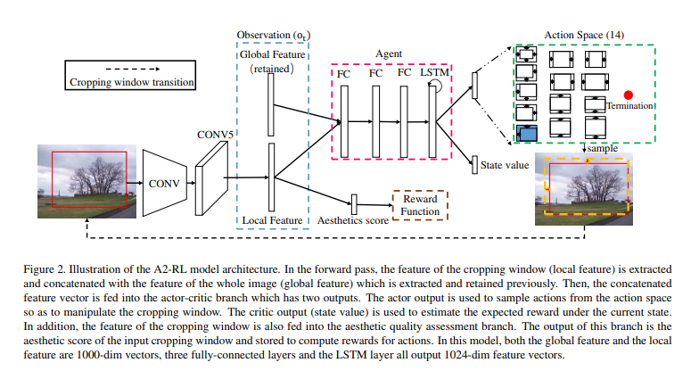
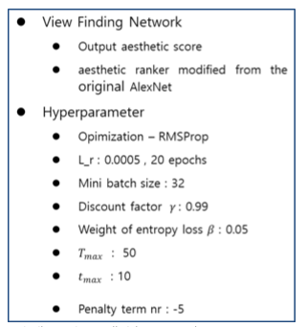
A2RL Network
Agent
FC + LSTM
Ouput :
Feature Vector :1024Dim
Actor
Output : Action
Critic
Output : State Value
VFN
Conv5
AlexNet
Ouput :
Feature Vector :1000Dim
Score
전처리
Image Resizing 227x227x3
Cropped Image

Slide 14
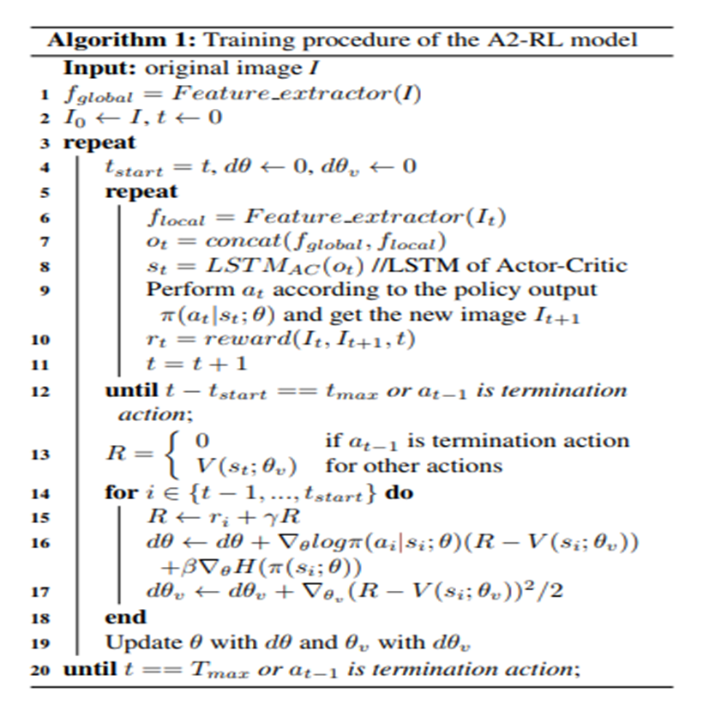
Training A2RL Network

Slide 15
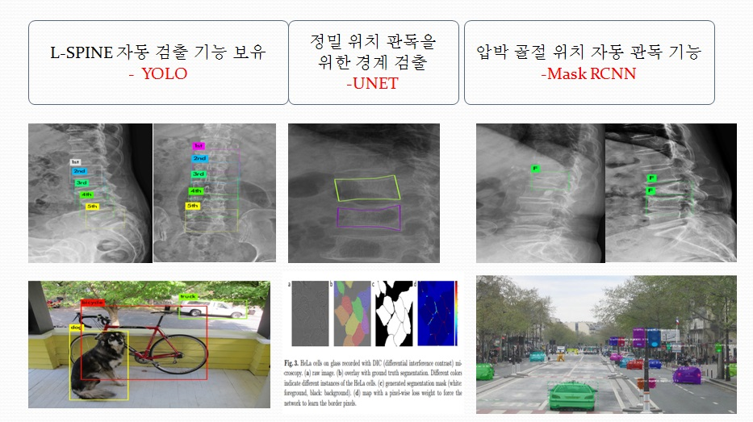
딥러닝 기반 Spine Fracture진단 모델 개발

Slide 16
주요 경력
회사명 | 일리시스
주요 업무 | 지능형 영상 분석 S/W 개발 / 스마트 비전센서 개발
프로젝트 | VA 어플라이언스 개발
업무 내용 | 프로젝트 관리 전체 S/W Architecture 설계 MEAN Stack 기반 웹어플리케이션 개발 사용자 관리 , 네트웍설정 ,펌웨어 업그레이드 타임설정 ,채널 설정 VA 어플리케이션과 웹서버간 gRPC 연동 인터페이스 설계 및 구현 ONVIF 카메라 검색 인터페이스 설계 Business Intelligence 개발 히트맵, 히스토그램, 차트 기능 구현 이벤트 통계, 카운팅 통계

Slide 17
VA System
Browser
IntelliVIX
웹서버
Config
Config
VA 설정
gRPC
Client
gRPC
SVR
VA 엔진
Meta_SVR
분석 시각화
Meta Data
이벤트 서버
Meta Data
Player
Video
Video
스트림서버
Media Server
openVA
getVAConfig
closeVA
getVAScheduleList
getVASchedule
updateVASchedule
gRPC
Pub/Sub
WebRTC
입력채널
VA Configs
Video Profile

Slide 18
주요 경력
회사명 | 일리시스
주요 업무 | 지능형 영상 분석 S/W 개발 / 스마트 비전센서 개발
프로젝트 | 한화 카메라 OpenApp 개발
업무 내용 | 프로젝트 관리 전체 S/W Architecture 설계 Open Platform 기반 VA 어플리케이션 개발 영상 분석 기능 개발 React.js 기술을 사용한 웹 기반 UX 개발

Slide 19

IVA 구성도
Open Platform
IVA
VA Engine
MetaData
Stream Server
CFE
Metadata
Browser
r
Video Frame
VA Schedule
VA Config
Integrator
VA , Email
Ftp ,Alarm
Record, Metadata
Event I/O ,Schedule
VA Metadata , ONVIF Topic
Counting , Dwell , Heatmap
Event , Alarm
Video
Metadata
Live Player
Channel
VA Config
S/W Manage
웹서버
스트리밍
ONVIF
VA Config
Record
Network
Video
Device IO
S/W Manage
Camera
S/W
Manage
Arm Linux OS/ XNO-6080R

Slide 20
주요 경력
회사명 | 일리시스
주요 업무 | 지능형 영상 분석 S/W 개발 / 스마트 비전센서 개발
프로젝트 | 이상음원센서 웹 어플리케이션 개발
업무 내용 | MEAN ( mongodb, express, angularjs, node ) Stack 기술 적용 사용자 관리 , 네트웍설정 ,이상음원 스트리밍 서비스 , 이상음원 검지 설정 이상음원 발생시 이벤트 알람, 이상음원 스트리밍을 위해 SBOX S/W 와 연동 이상음원 시그널 레벨 출력을 위한 챠트 출력 로그저장 및 알람 이벤트 이력 저장을 위해 MongoDB 연동

Slide 21
주요 경력
회사명 | 일리시스
주요 업무 | 지능형 영상 분석 S/W 개발 / 스마트 비전센서 개발
프로젝트 | 스마트 비전 센서 개발 , TI DM8127 칩셋기반
업무 내용 | 글로벌 전문기술 과제로서 IP카메라에 지능형 영상 분석 기술을 탑재 TI DSP 상에 영상분석 엔진 포팅 및 정합 카메라 영상 스트림을 전송을 위한 IVCP 스트림 서버 개발 영상 분석엔진에서 생성한 메타데이터 전송을 위한 메타데이터 전송 서버 개발 단위 테스트와 통합테스트를 위해 Google Testing framework 적용 IVCP 클라이언트와 세션제어 및 영상 분석 엔진과 연동을 위한 서버 개발 카메라 설정을 위한 Web UI 어플리케이션 개발 Angularjs 프레임웤, Html5 기반 Web UI 어플리케이션 개발 Live Video 재생 , 비디오 설정, 카메라 센서 설정 네트웤 설정, Date/Time 설정

Slide 22
주요 경력
회사명 | 지우미디어
주요 업무 | 셋탑박스/안드로이드박스/무선멀티미디어 전송장치 개발
프로젝트 | 무선 멀티미디어 전송장치 개발
업무 내용 | Visual C++툴을 사용하여 윈도우 기반 무선공유기 통합 관리툴 개발 Realtek 유무선 공유기 기술과 멀티미디어 전송기술 컨버전스 제품 개발 장치 드라이버 및 통합 관리툴 설치를 위한 윈도우 기반 Installer 개발 Wireless USB 서버 테스트

Slide 23
주요 경력
회사명 | 가온미디어
주요 업무 | 미들웨어 S/W , IPTV/HBBTV/Hybrid 셋탑박스 개발
프로젝트 | 메가 IPTV 셋탑박스 S/W 개발 , Intel CE 2110 (Olo River) 칩셋 기반
업무 내용 | IPTV S/W 구조 상위설계 EPG 다운로드 및 관리 기능 광고 다운로드 및 재생 VOD 다운로드 및 컨텐츠 예약 다운로드 S/W 업그레이드 커널 빌드 및 루트파일 시스템 구성,부트로더 개발

Slide 24
주요 경력
회사명 | 가온미디어
주요 업무 | 미들웨어 S/W , IPTV/HBBTV/Hybrid 셋탑박스 개발
프로젝트 | Hybrid 셋탑박스 S/W 개발
업무 내용 | Cable 방송과 IP VOD 기능 이 융합된 Hybrid 셋탑박스 개발 DVB Core 와 자바스크립트( DOM Layer ) 연동을 위한 Application Manager 개발 Nordic 스펙 및 VOD IP Headend 와 정합 GUI 시나리오 및 기능명세 협의 채널 스캔 정합및 매뉴얼 작성 Cable Ready 인증 획득 EPG, Zapper, 레코딩 어플리케이션 개발 Conax Security Evaluation 진행 커널 Hardening, Mandarory Access Control , FireWall 셋업

Slide 25
주요 경력
회사명 | 모다 정보 통신
주요 업무 | 휴대폰 S/W /망관리 S/W/화상통화 S/W개발
프로젝트 | U1EP 휴대폰 S/W 개발
업무 내용 | SKVM 포팅 Wavelet 포팅 및 신규 기능 개발 이벤트 핸들링, Wavelet 컨텐츠 재생 , 벨 사운드 출력 처리 Wavelet 컨텐츠 관리, 저장,삭제 PPP , 소켓 연동을 통한 컨텐츠 다운로드, 스트리밍 서비스 EQUS UI 엔진 포팅 GUI 에 사용되는 각종 컨트롤(텍스트 에디터,팝업메뉴, 메시지 박스,스크롤 리스트,타이머 , 애니메이션, 이미지, 기타 ) 포팅

